Slide 1
학생용 APP 데모

Slide 2
월요일

Slide 3

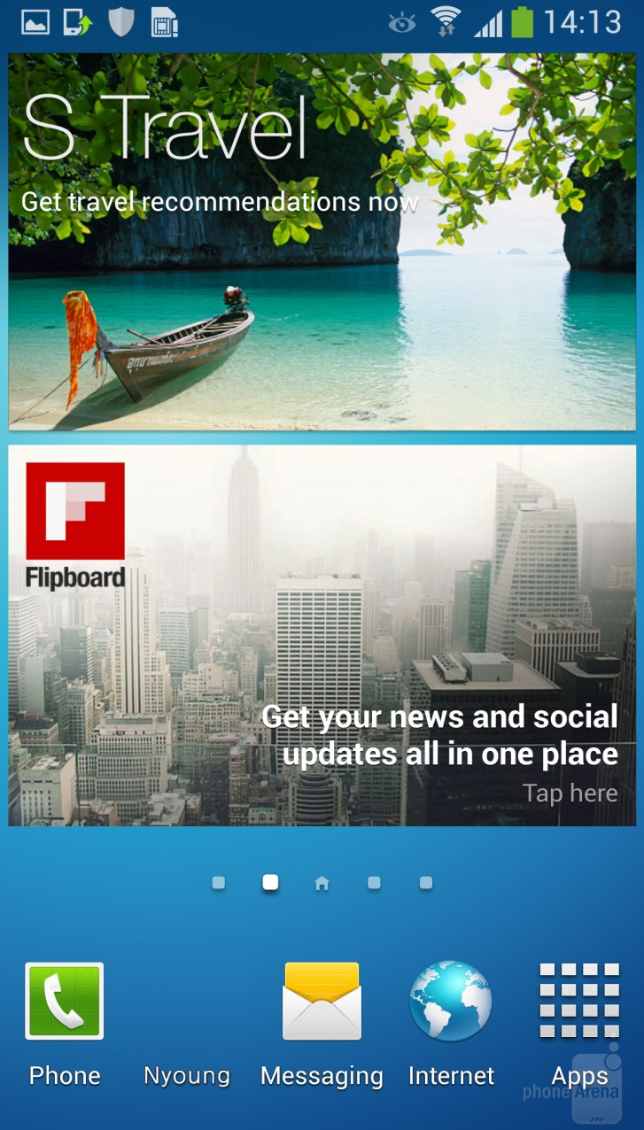
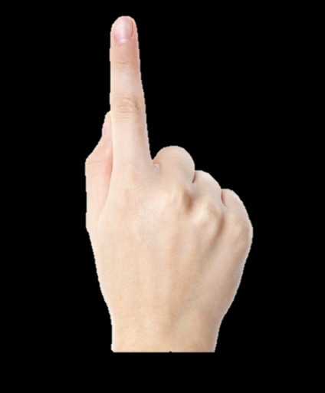

실행하기

Slide 4

프롤로그 영상

Slide 5



시작 화면

Slide 6
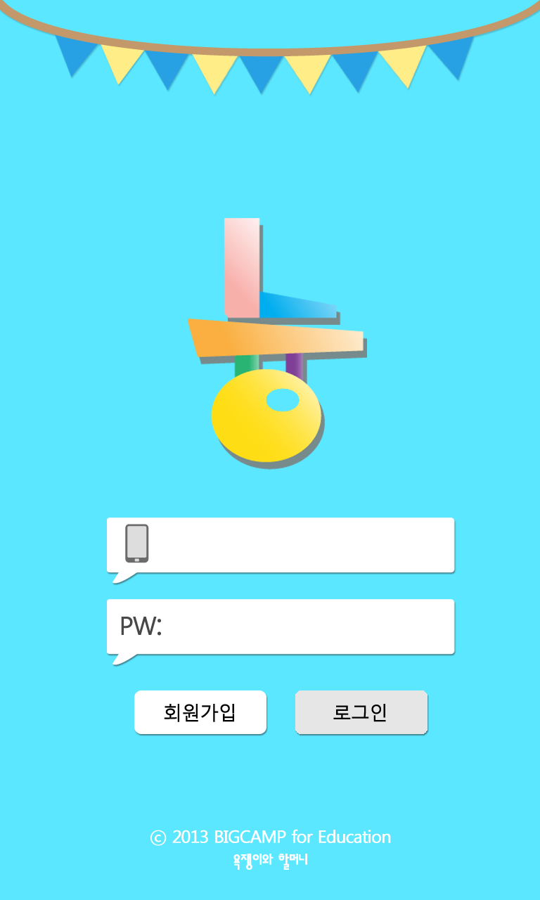

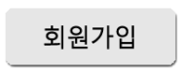
회원 가입

Slide 7
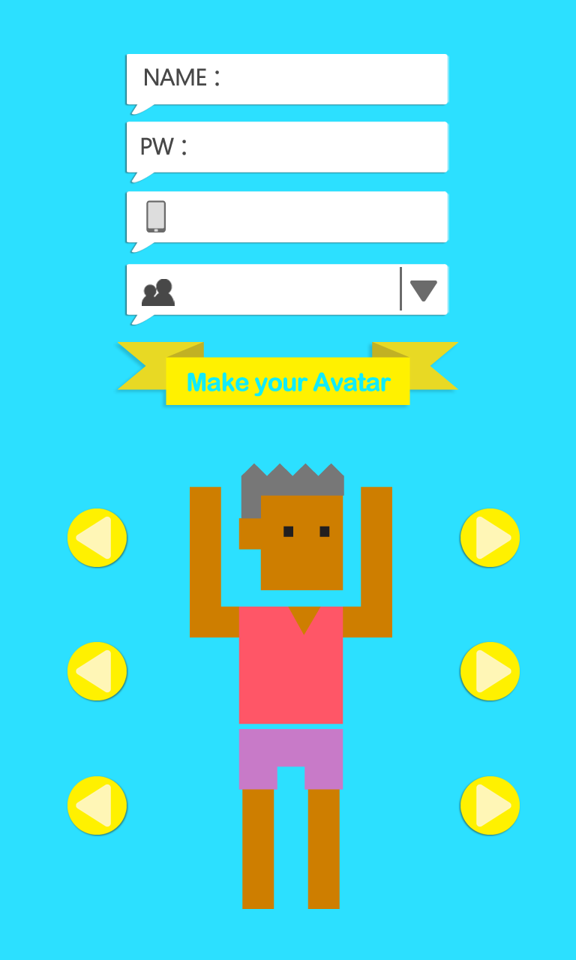
아바타 설정
김 늉 늉
********
010-2828-1818
빅캠 초등학교3-1

Slide 8
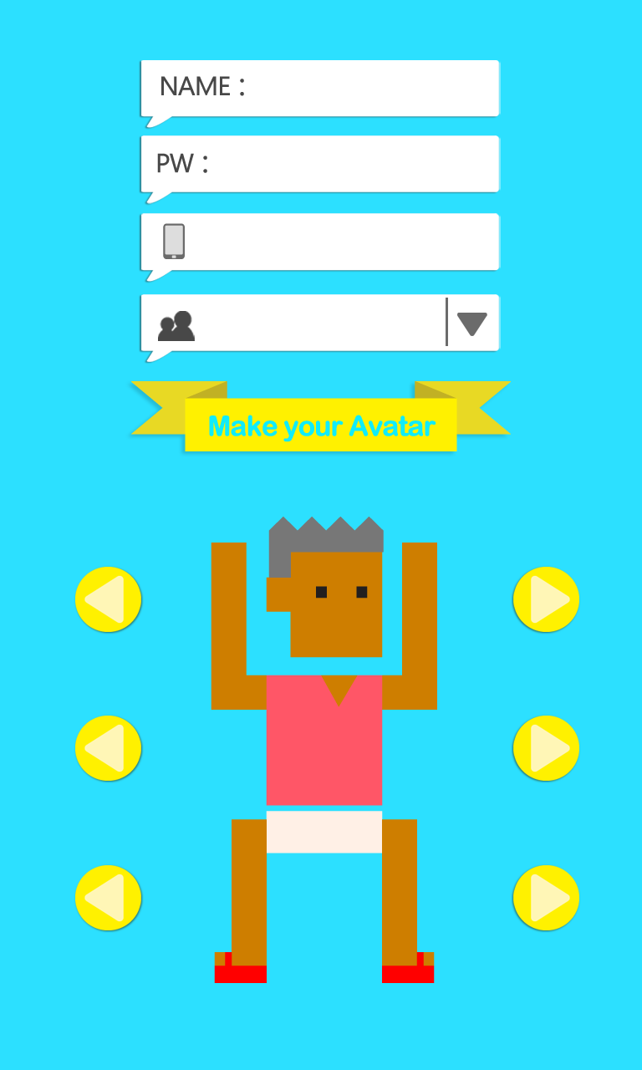
아바타 설정
김 늉 늉
********
010-2828-1818
빅캠 초등학교3-1

Slide 9
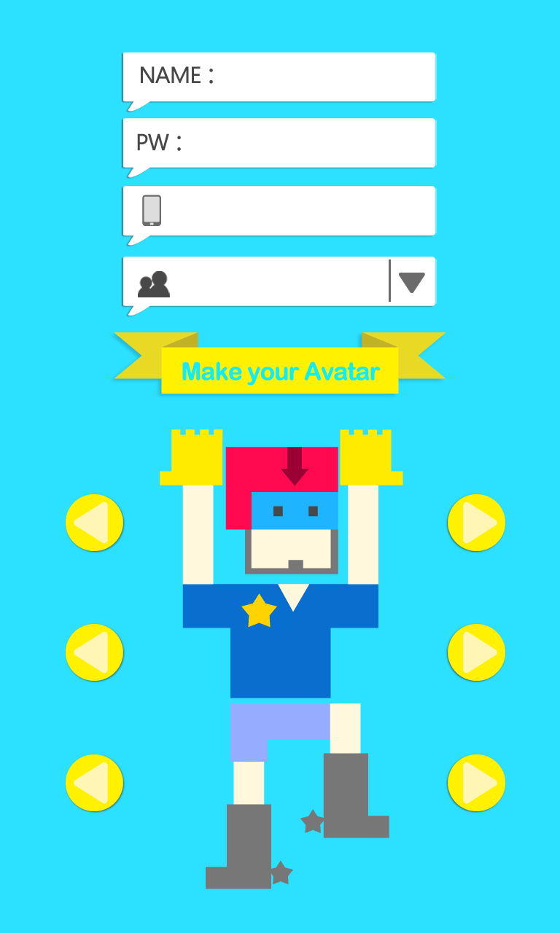
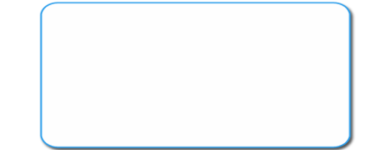
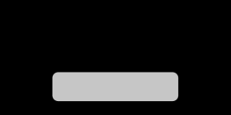
아바타 설정
김 늉 늉
********
010-2828-1818
빅캠 초등학교3-1
아바타 설정이
완료 되었나요?
예
아니오

Slide 10













게임 첫 화면
금주의 미션어 ‘개xx’
박카카
김늉늉
주유유
엄히히

Slide 11
이번 주 관찰조 확인

Slide 12
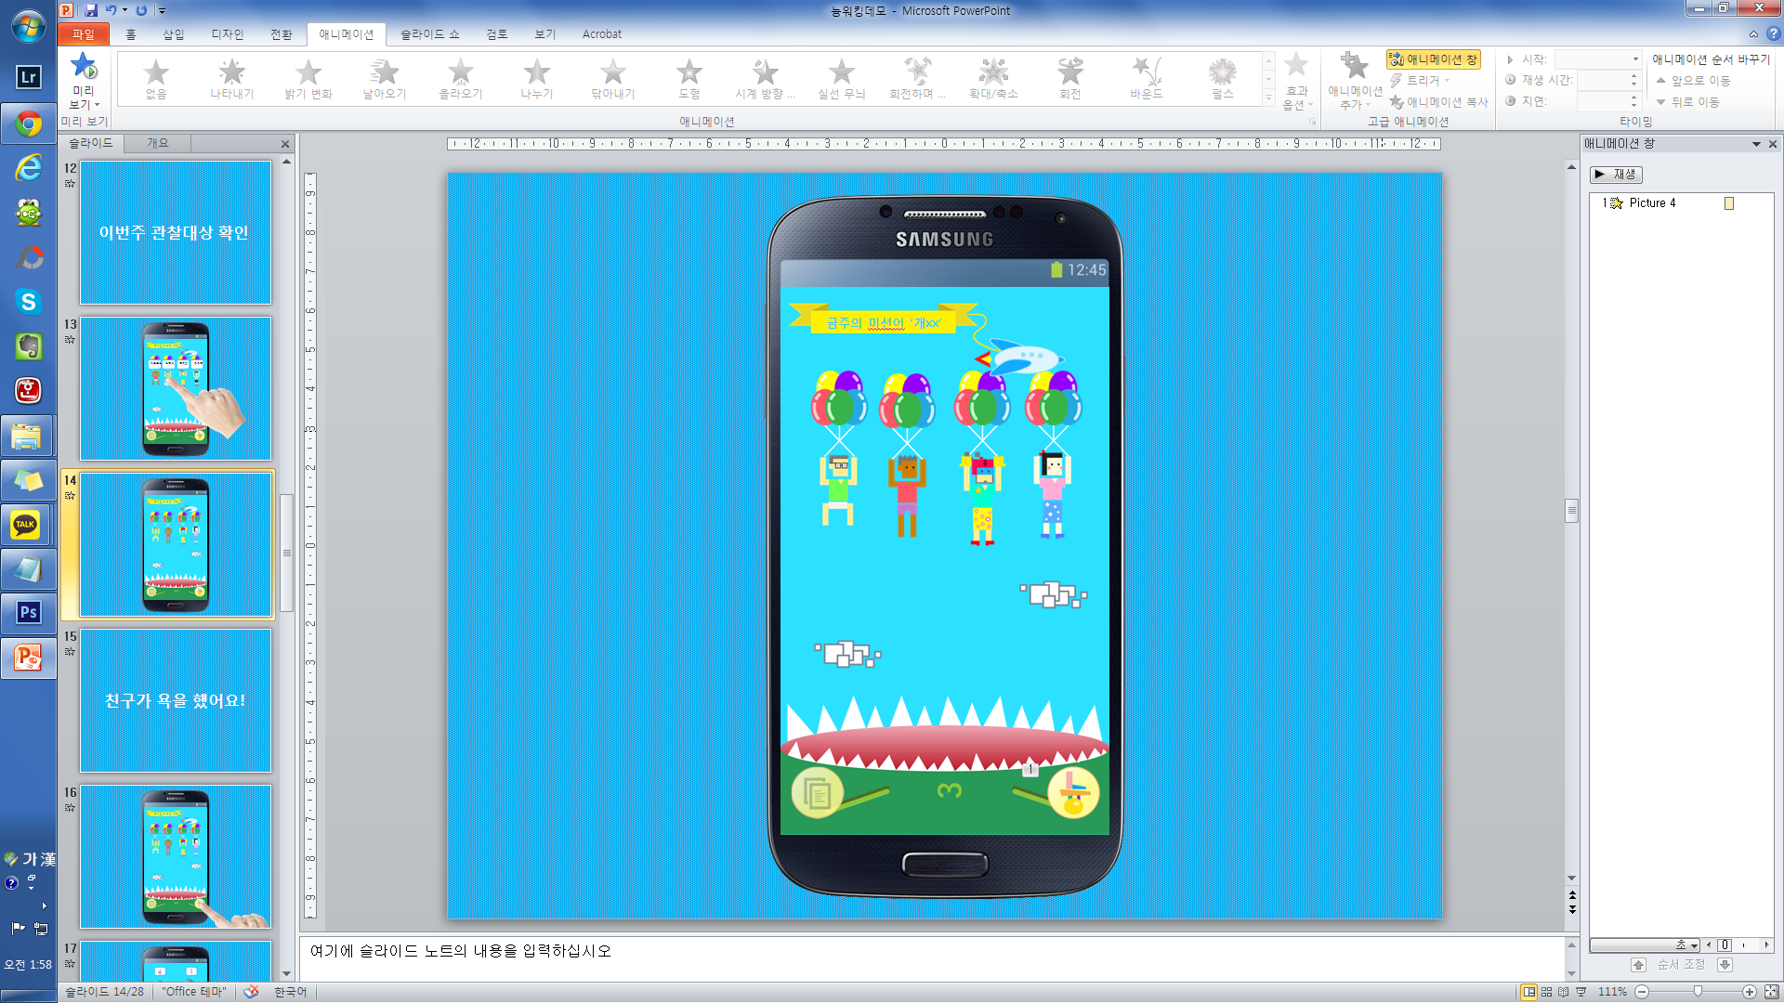




우리팀 및
관찰팀 확인
금주의 미션어 ‘개xx’
금주의 미션어 ‘개xx’
카를로스
박카카
김늉늉
김영재
주유유
엄주희
엄히히
주수영

Slide 13
우리팀 및
관찰팀 확인
금주의 미션어 ‘개xx’
금주의 미션어 ‘개xx’
카를로스
김영재
엄주희
주수영

Slide 14
수요일

Slide 15
관찰조에 있는
친구가 욕을 했어요!

Slide 16
얌마, 김늉늉!
개XX! 야
빅캠 초등학교 3-1
김영재

Slide 17

욕 신고
(늉 아이콘 클릭)
금주의 미션어 ‘개xx’

Slide 18
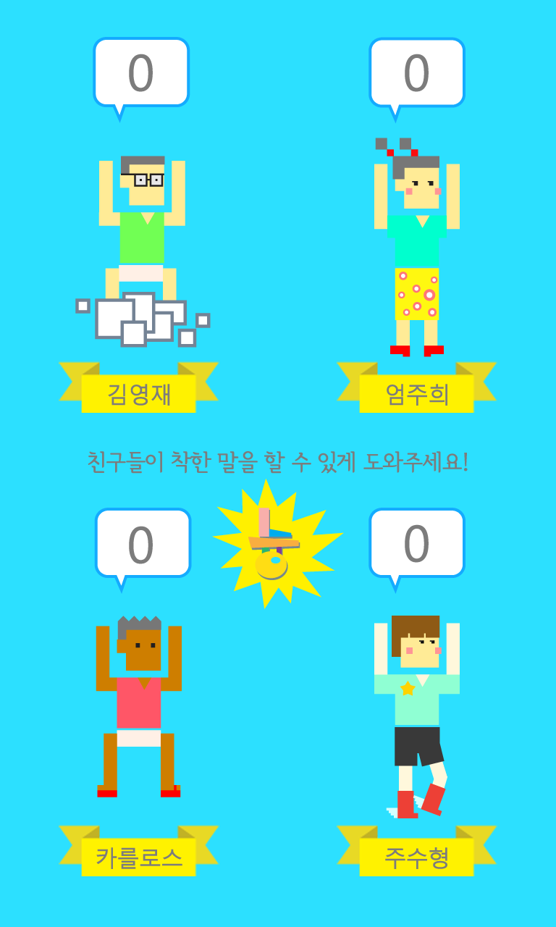
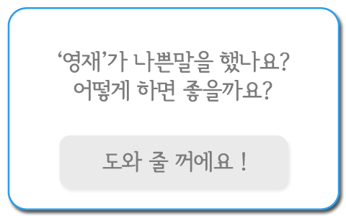
욕한 친구 선택
Notes:
이번주 주시해야할 조의 정보가 나옴

Slide 19
도와주기
(신고)
Notes:
이번주 주시해야할 조의 정보가 나옴

Slide 20
욕 횟수 카운트
1
Notes:
이번주 주시해야할 조의 정보가 나옴

Slide 21

김영재
스마트 폰 화면
금주의 미션어 ‘개xx’
금주의 미션어 ‘개xx’
카를로스
김영재
엄주희
주수영

Slide 22
금요일

Slide 23




우리팀 상태확인
금주의 미션어 ‘개xx’
박카카
김늉늉
주유유
엄히히

Slide 24
박카카 탈락
금주의 미션어 ‘개xx’

Slide 25

새끼늉으로 부활
금주의 미션어 ‘개xx’

Slide 26
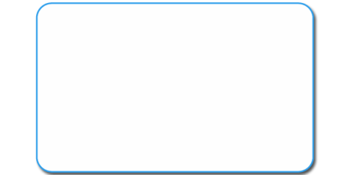
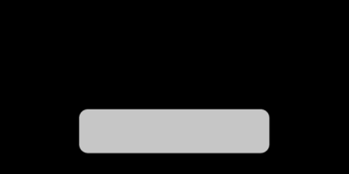
풍선 건네 주기
금주의 미션어 ‘개xx’
주유유를 위해서
풍선을 줄꺼에요?
도와줄꺼에요

Slide 27
풍선 건네 주기
금주의 미션어 ‘개xx’

Slide 28
일요일

Slide 29
선생님께 반성문쓰기

Slide 30

금주의 미션어 ‘개xx’

Slide 31
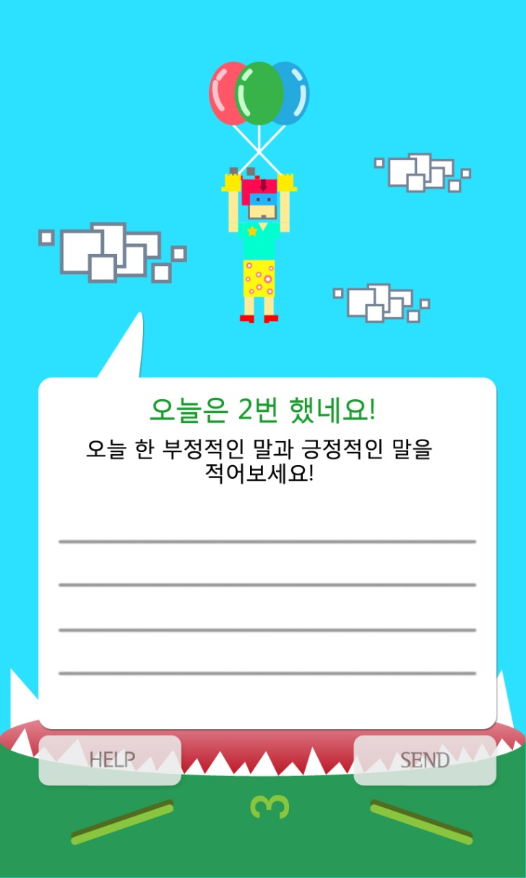

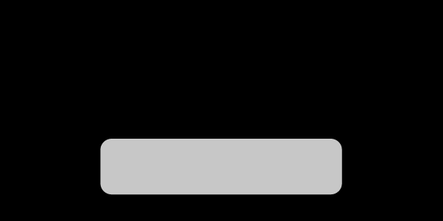
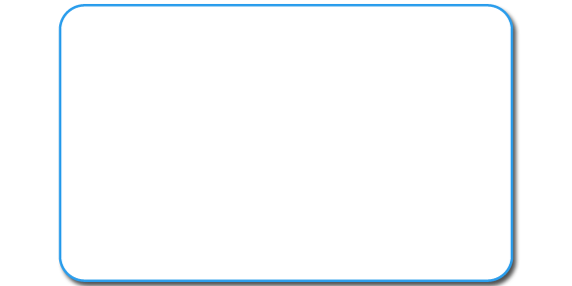
금주의 미션어 ‘개xx’
선생님께
보내시겠습니까?
토요일까지는 정말 바른말만 쓰려고
노력했는데, 일요일 내내 카를로스가
놀이터에서 괴롭혀서 개xx를 두번이나
사용했어요. 다음 주에는 더 좋은 말을
사용해서 아이템도 받을 꺼에요!
예

Slide 32
다시 월요일

Slide 33
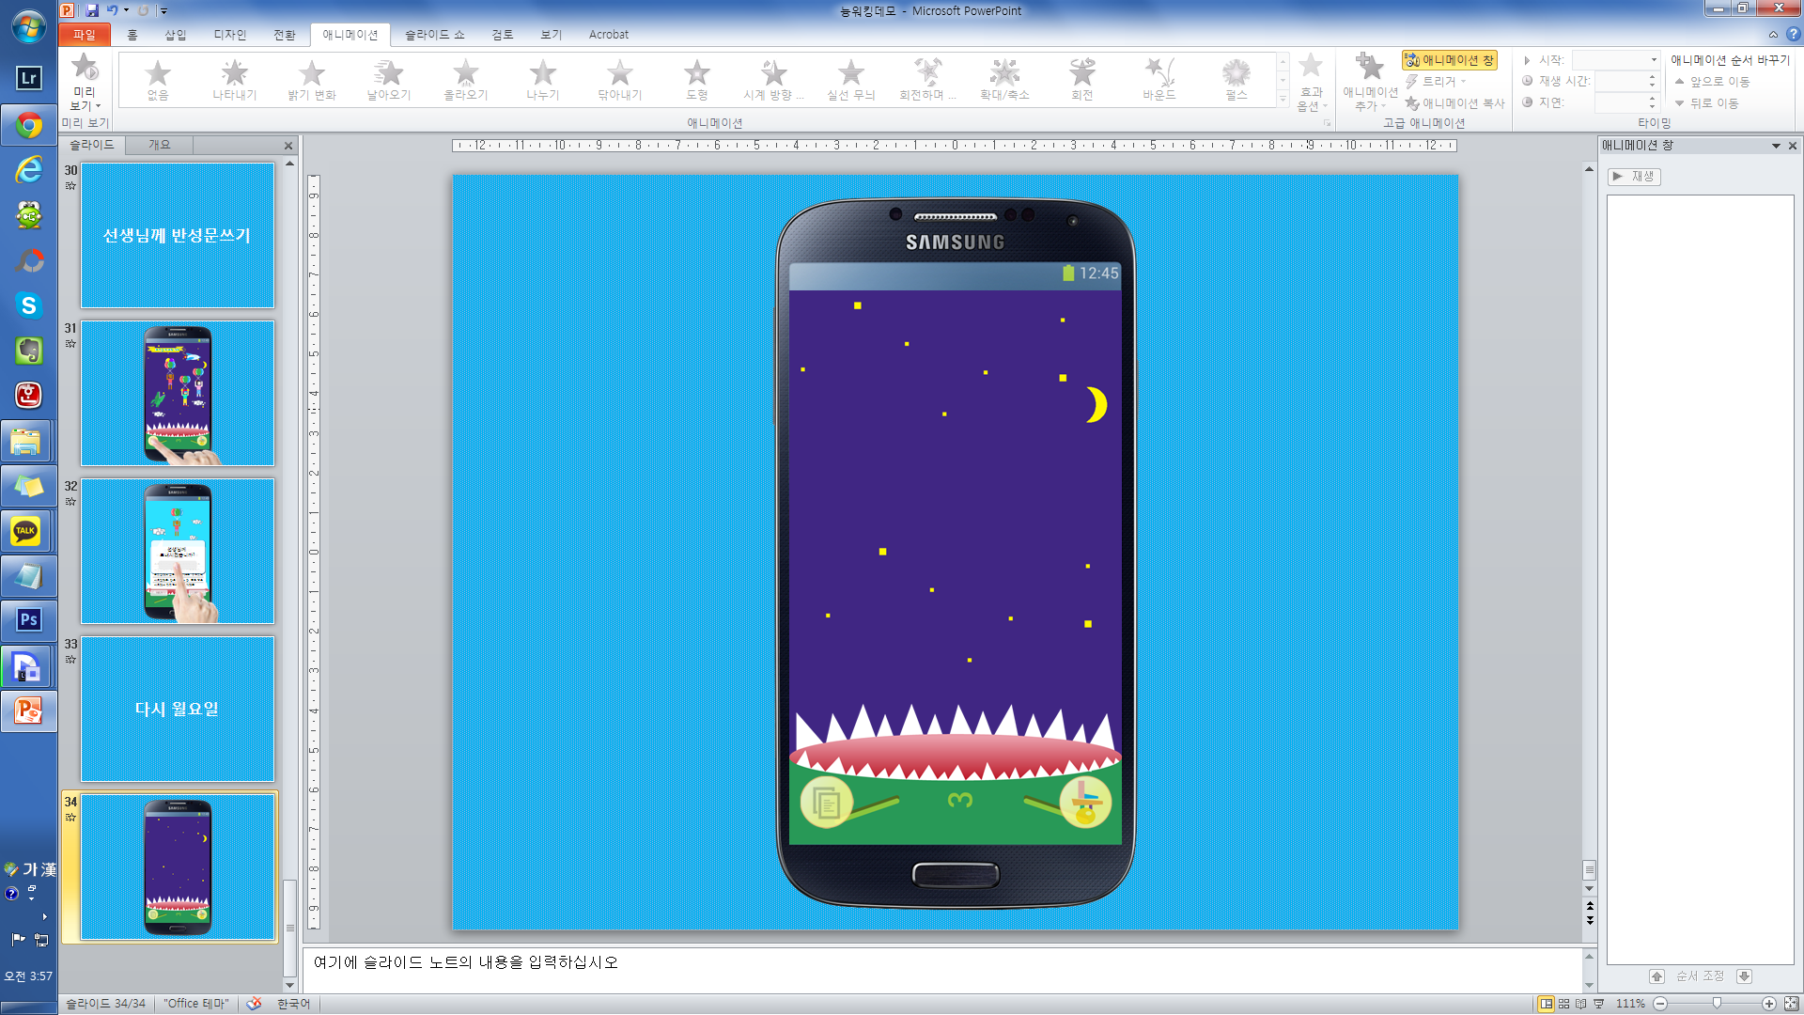

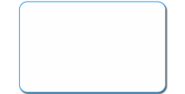
2주차 월요일
시작 화면
와, 구조 비행기다
야호
ㅈ나 운이 좋았어!

Slide 34
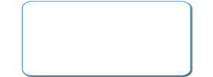
2주차 월요일
시작 화면
!?!
또 욕했어!?

Slide 35
풍선 매주 리셋
미션어 변경
금주의 미션어 ‘ㅈ나’

Slide 36
끝

